Slide 1


Proyecto Microempresa MIN: Negocios Inteligentes y Ágiles
Eliú Efraín Díaz Bravo
Ramiro Guzmán Ramírez
Eduardo Lemus Laguna

Slide 2
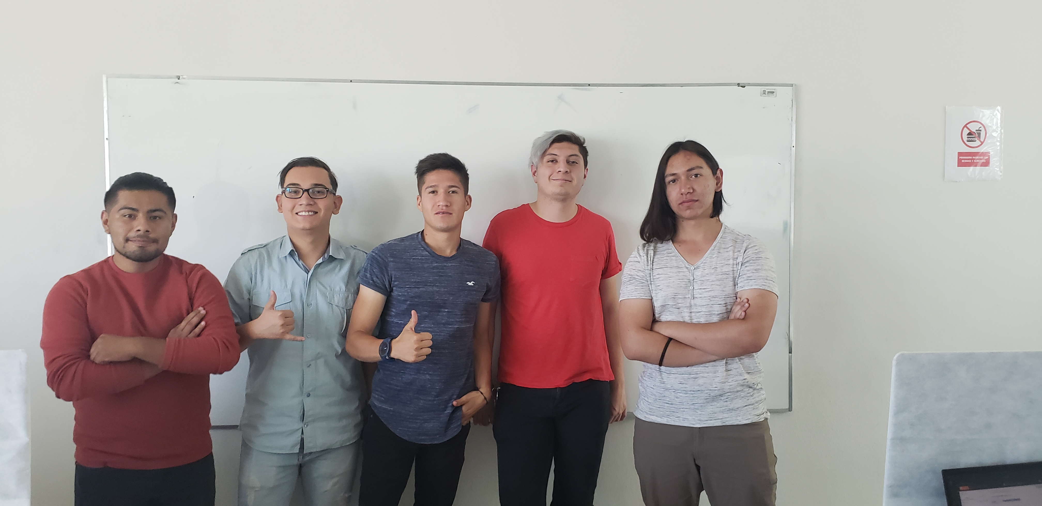
¿Quiénes Somos?
Somos un grupo de estudiantes entusiastas y apasionados por nuestra carrera, en busca de desarrollo las ideas innovadoras que aporten una mejora a nuestra sociedad.

Slide 3

¿Por qué surgió la idea?
De la necesidad de encontrar una solución ágil y efectiva para los negocios que requieren un control.

Slide 4

¿Qué buscamos lograr?
Desarrollar un proyecto de alto impacto que satisfaga las necesidades en los micronegocios.

Slide 5

¿A quién va dirigido?
Al público dedicado al comercio, así como tiendas de abarrotes, zapaterías, carnicerías y similares.

Slide 6

Impacto a futuro
Se busca que el proyecto haga iteraciones con mejoras y nuevas Funcionalidades esperando a ser algo parecido a un ERP.

Slide 7
ANTECEDENTES
Nos enfocamos a la problemática del público comerciante, en este caso a los micronegocios.
Nuestro proyecto busca ofrecer un mejor control de inventario y una forma original de hacerlo a la vez de también poder realizar cotizaciones con los proveedores de forma online, así como otras funcionalidades similares y atractivas.

Slide 8
PLAN DE MERCADO
Se piensa promover el éxito de este proyecto al realizarlo de manera iterativa, presentando módulos con mejoras e implementaciones significativas para la problemática en juego.

Slide 9
MERCADO OBJETIVO
Ofrecemos un sistema amigable con el usuario y fácil de comprender, con facilidades como el uso de una pistola led para consultar precios y facilitar el trabajo de consultar precios y realizar las cobranzas de los productos como en el día con día.

Slide 10
IMPACTO
Creemos que el mercado al que se lleva este producto es bastante amplio, y estamos convencidos de que los usuarios aportarán ideas innovadoras para el producto.
Este producto esta pensado para tener un alto impacto en los micronegocios en general, es decir, adaptarlo a diferentes necesidades o a diferentes tipos de negocios.

Slide 11


